Slide 1


Contexte du projet
Hackathon @ENC x Prosocour @CRCV — Réseaux de sociabilité à la cour (XVIIe–XVIIIe siècles)

Slide 2
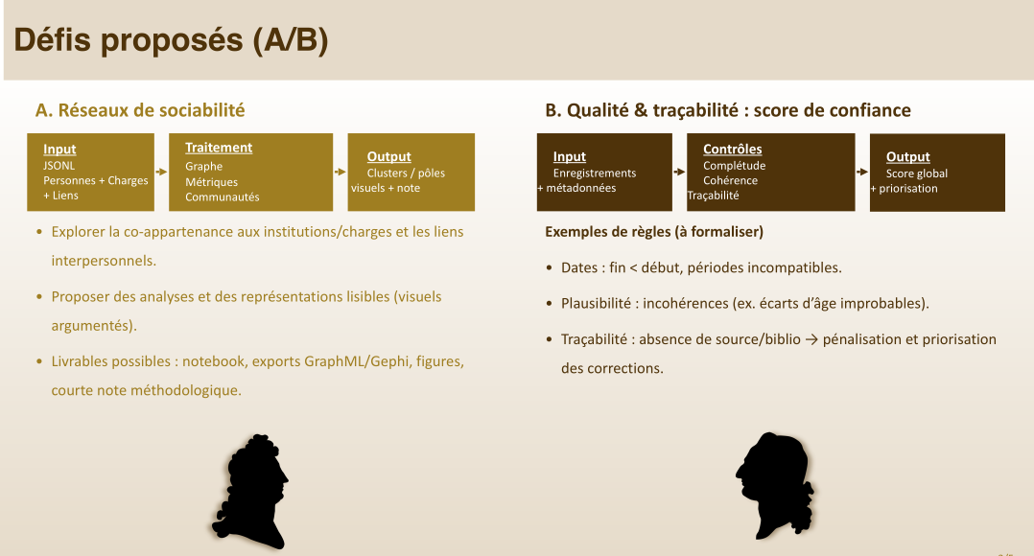

Slide 3
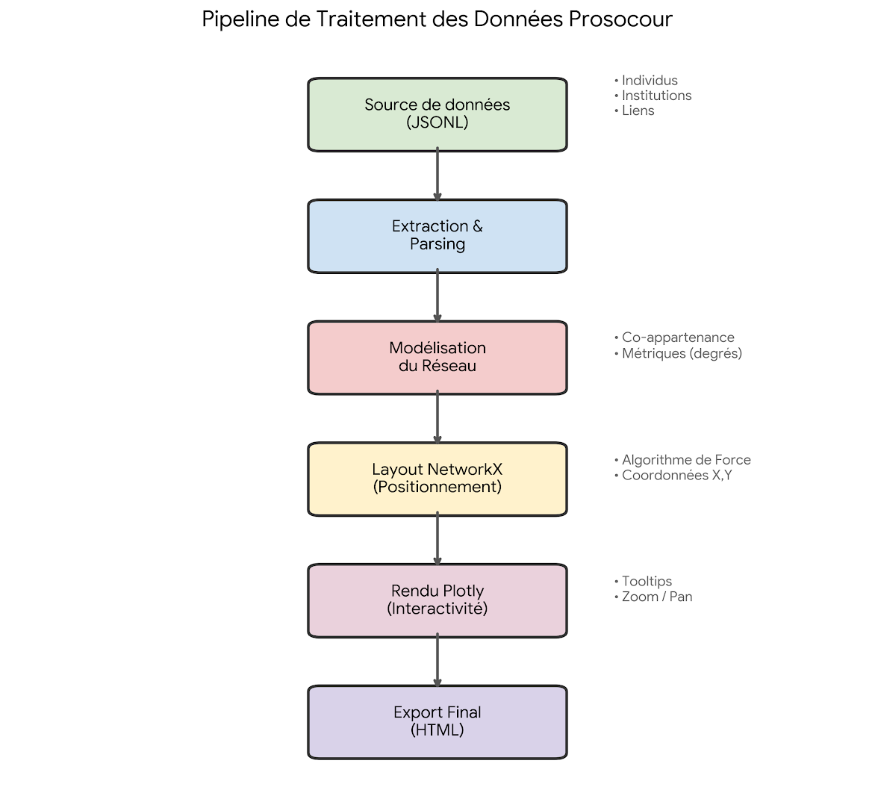
Pipeline

Slide 4
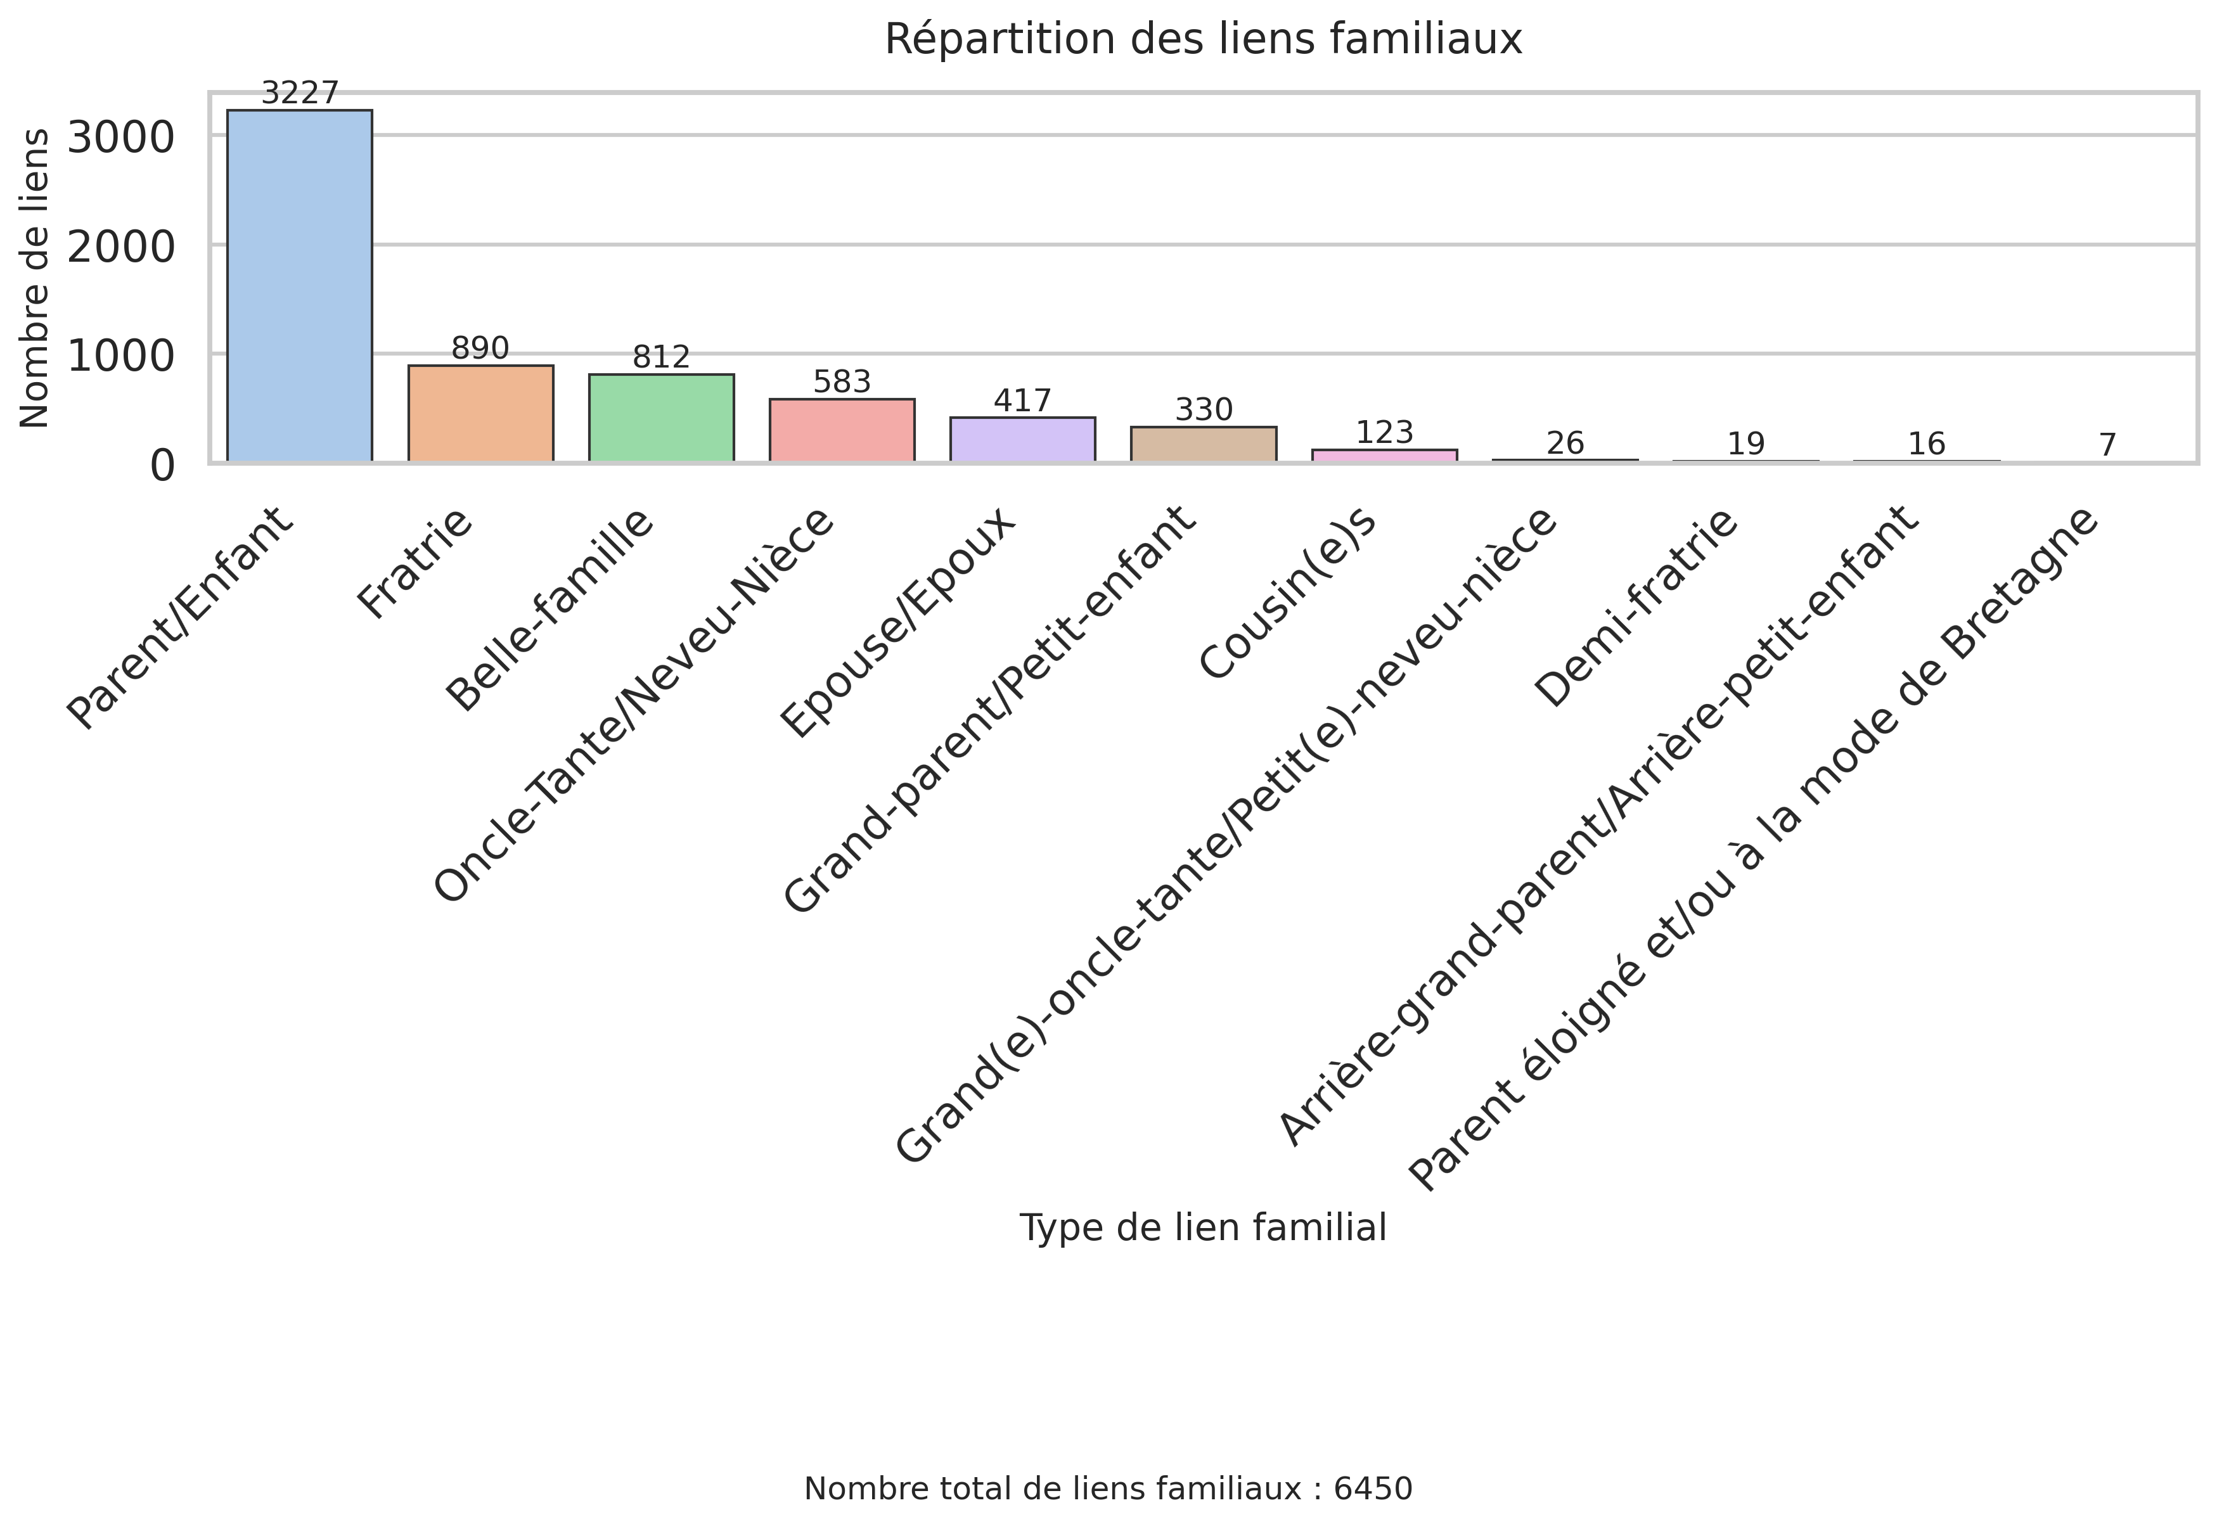

Slide 5
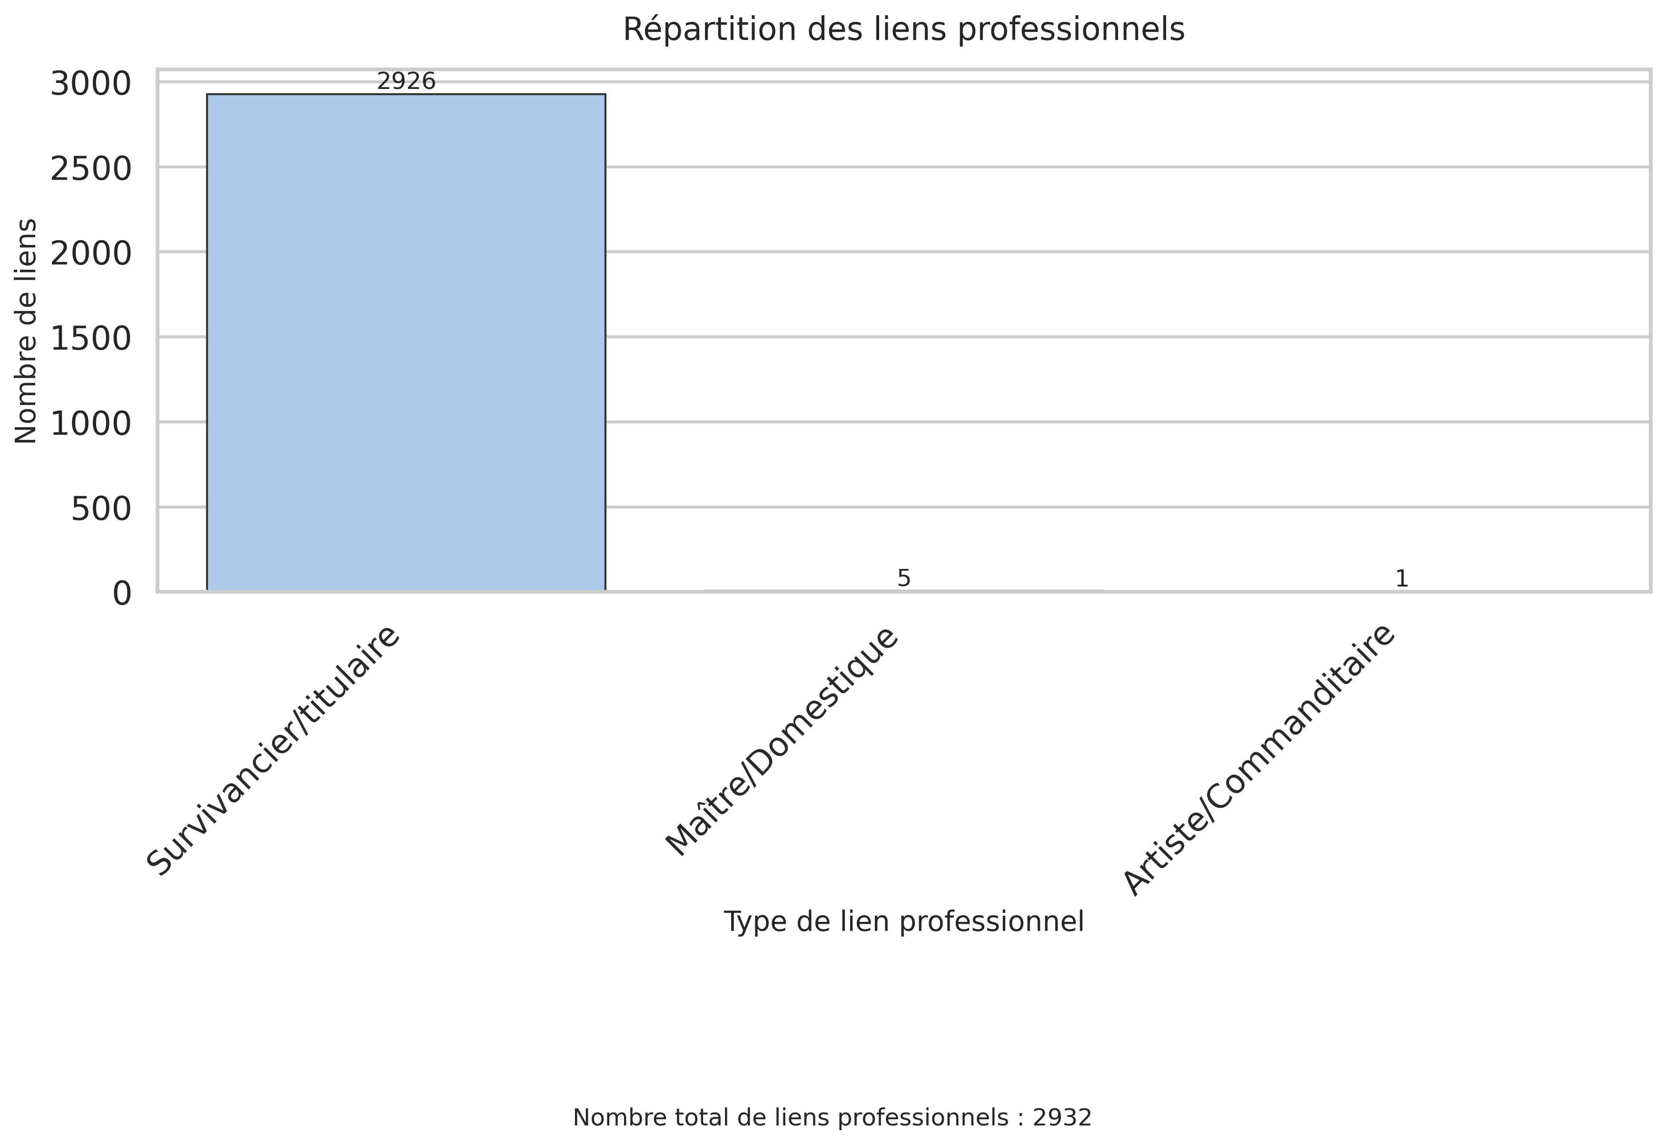
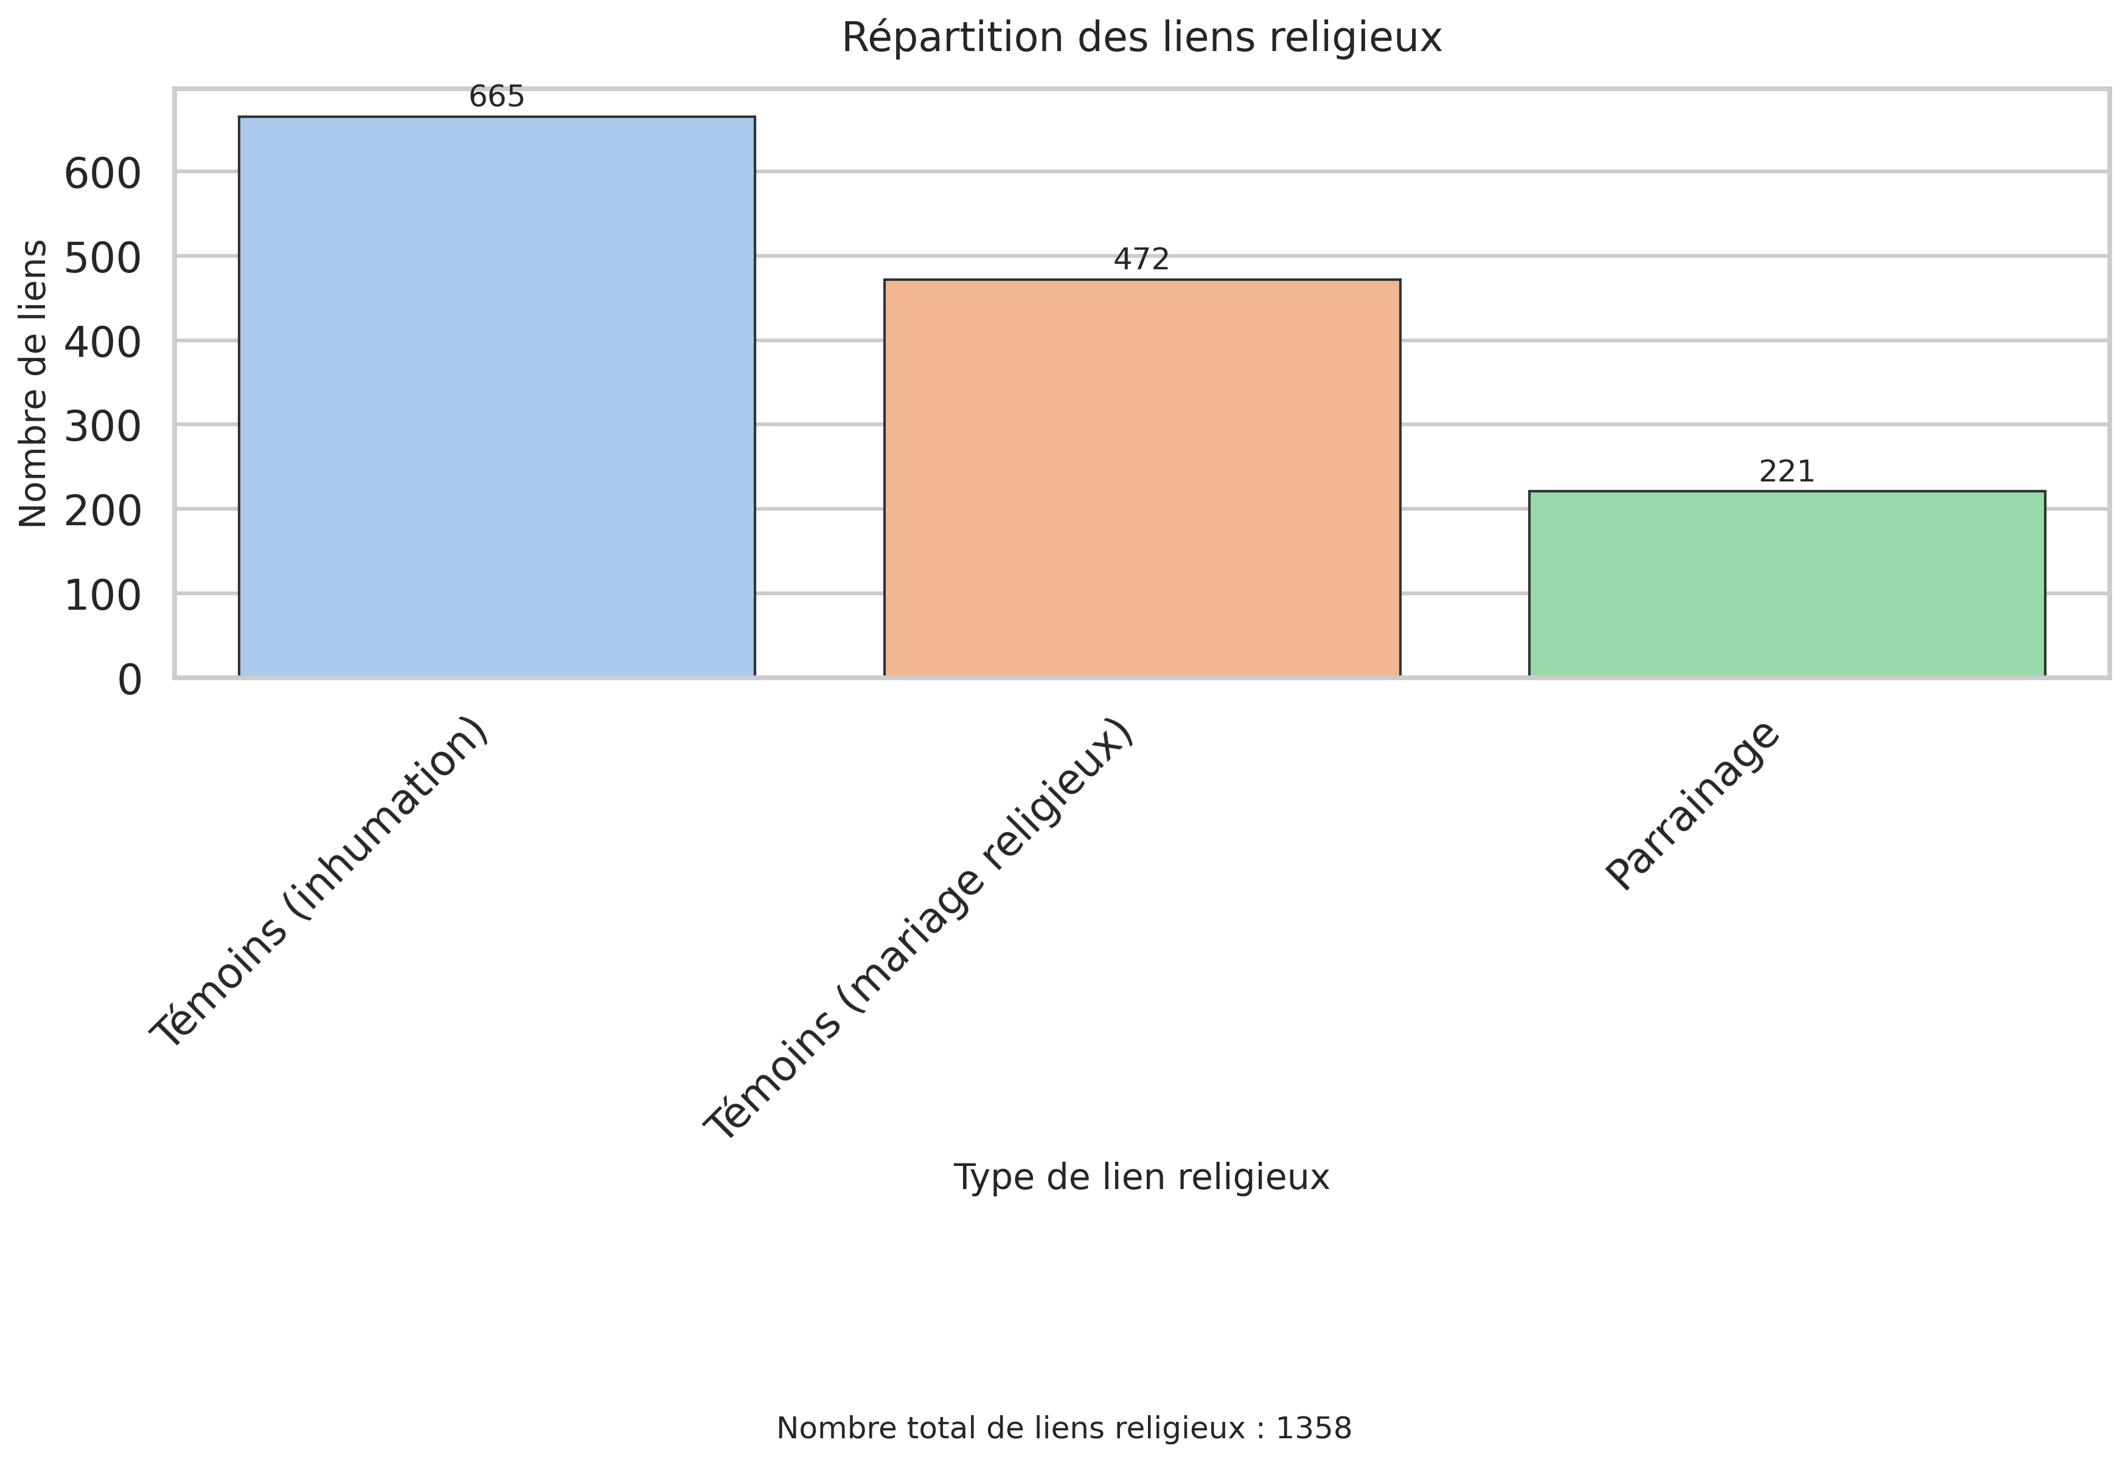

Slide 6
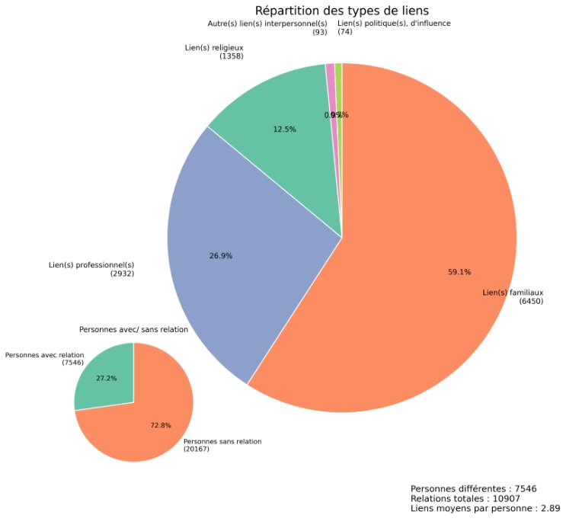

Slide 7
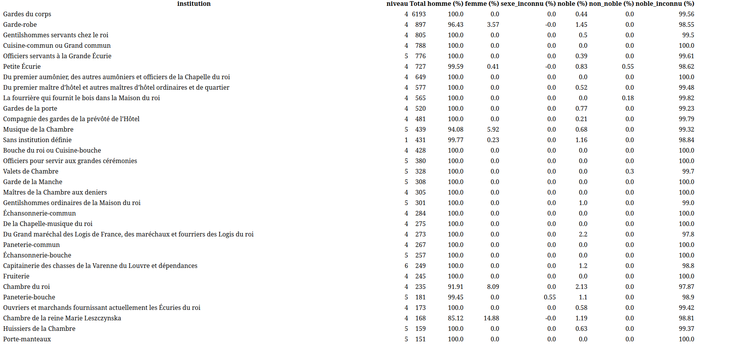

Slide 8
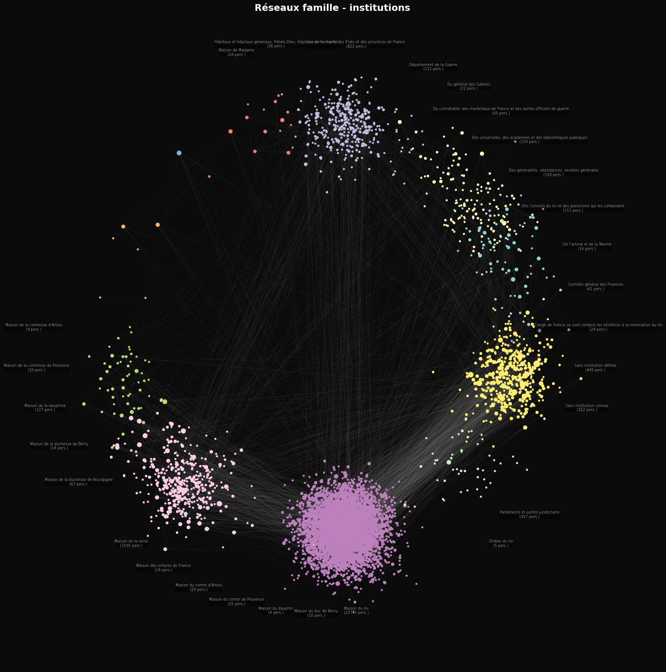

Slide 9
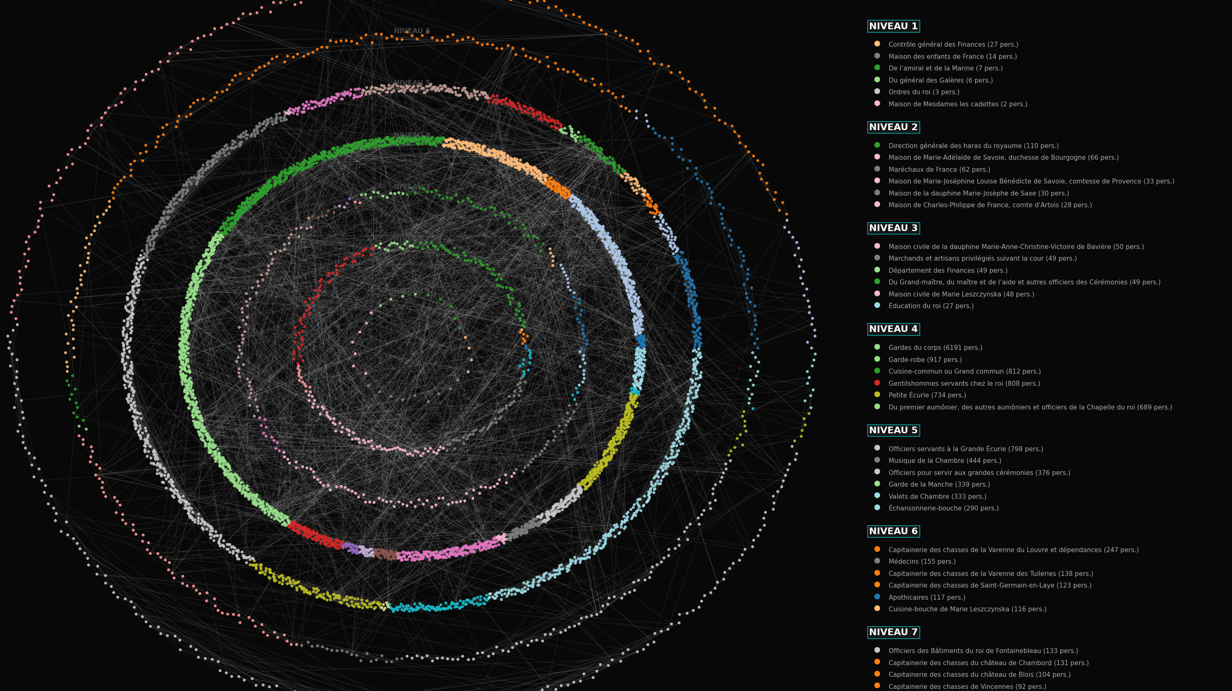

Slide 10
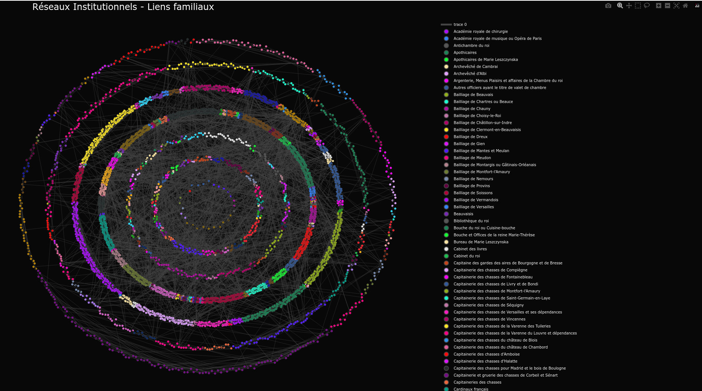

Slide 11
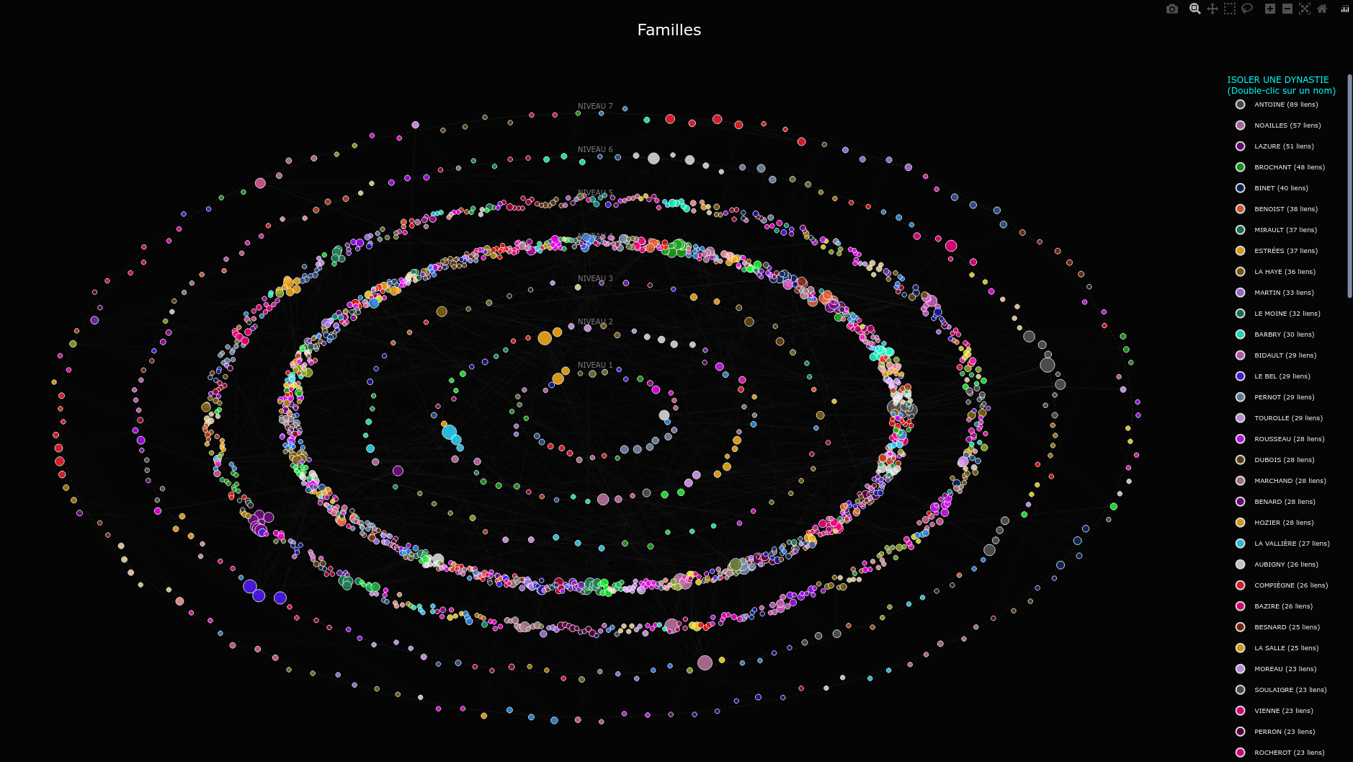

Slide 12
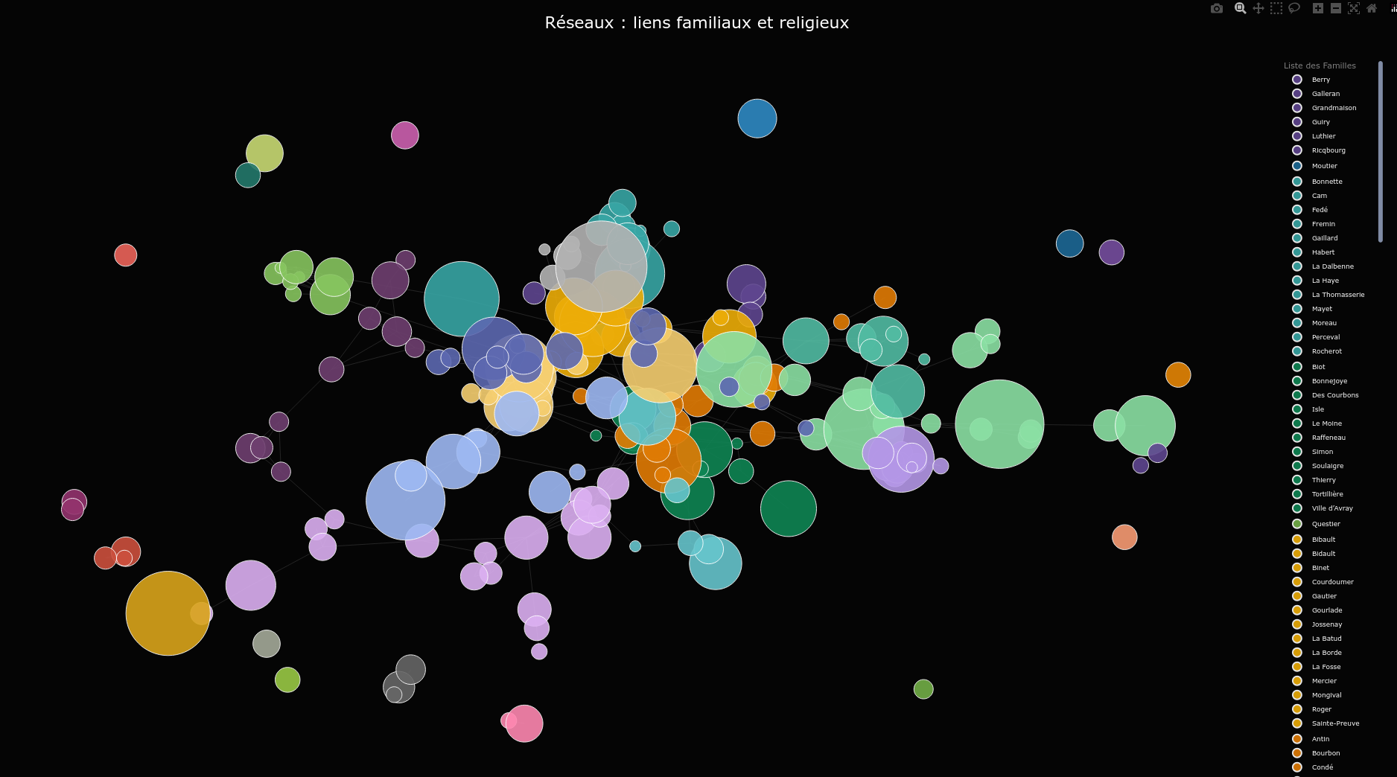

Slide 13
Graph Côme/juliette données nettoyées
-> Créations de nouvelles bases de données
En fonction des sources
En fonction des données datées
-> Comparaison des résultats/graphiques
-> Quels types de données sont représentées ou non ?
Liens familliaux ?
Liens professionnels ?

Slide 14
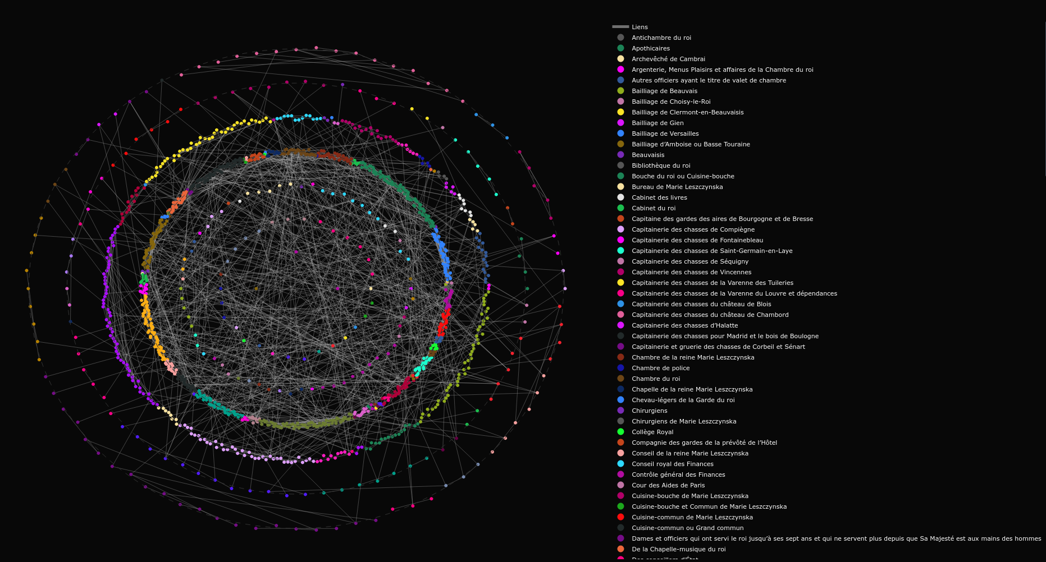

Slide 15
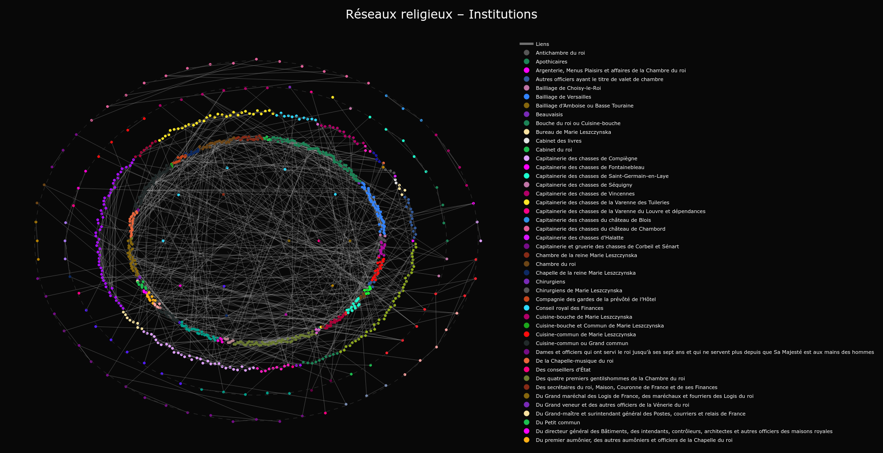
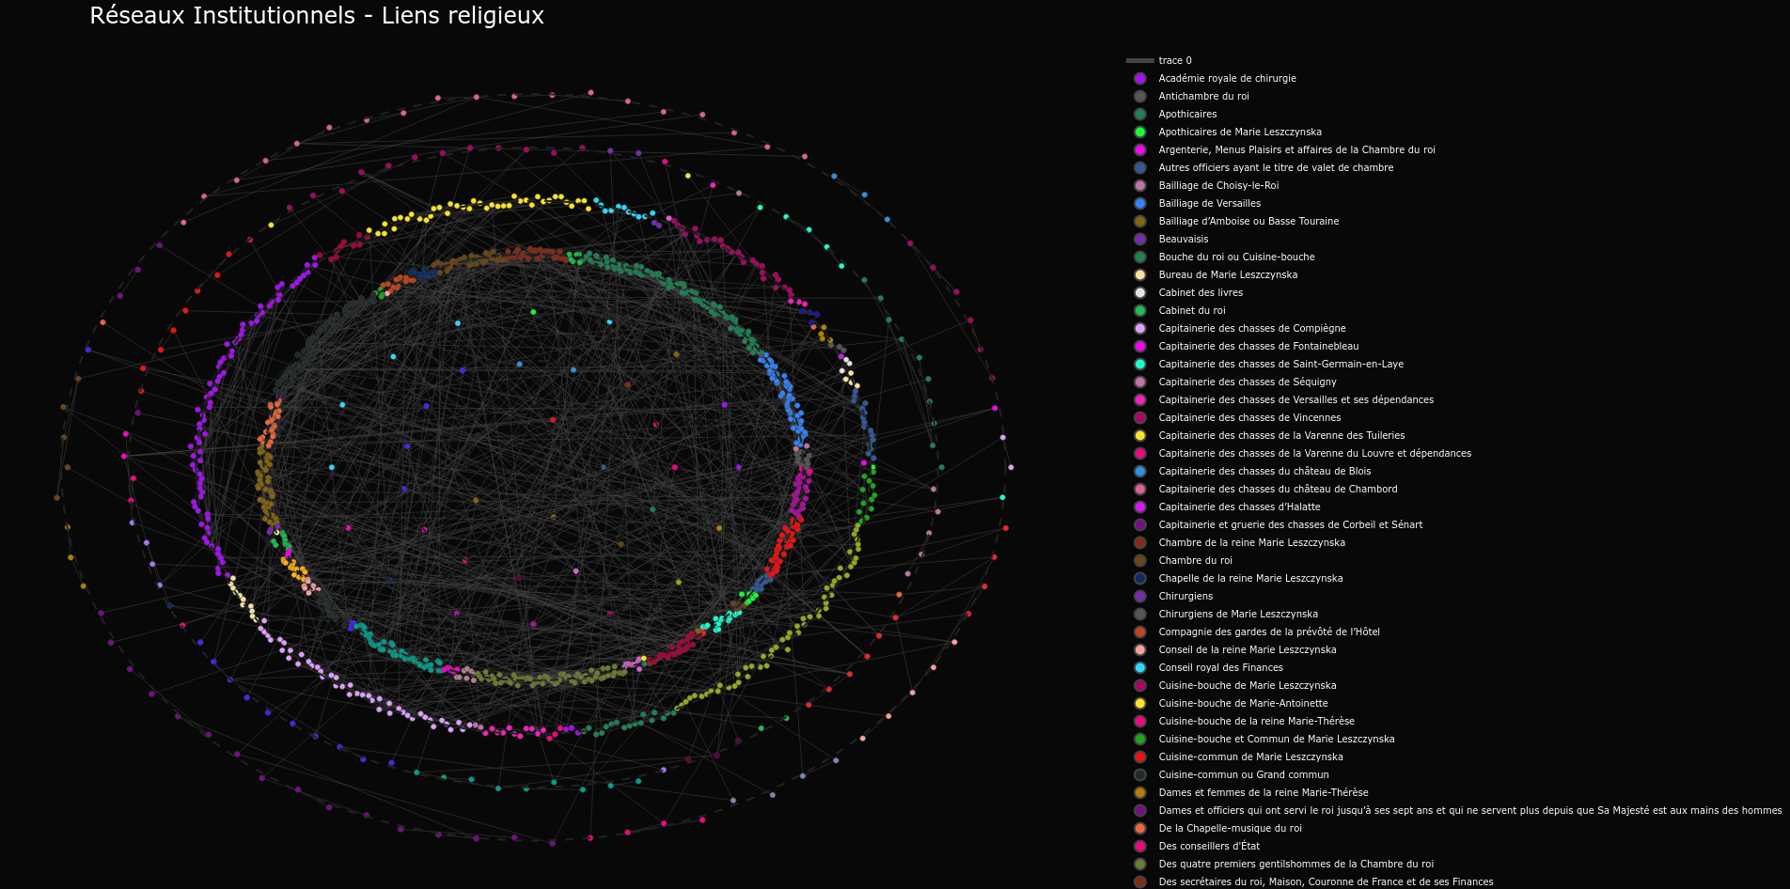

Slide 16

VIDEO

